Slide 1
回馈社会，全面开源“Kingst51”所有资料。
“Kingst51”开发板以0利润成本价销售（公开完整成本清单）
配套书籍：手把手教你学51单片机
--C语言版（第3版）
11-1：指向数组元素的指针
关注各大直播平台：金沙滩电子课堂，直播授课答疑
青岛金思特电子有限公司
（金沙滩工作室）
作者：宋雪松

Slide 2
指向数组元素的指针
unsigned char number[10] = {0, 1, 2, 3, 4, 5, 6, 7, 8, 9};
unsigned char *p; unsigned char *q;
p = &number[0]; q = &number[9];
1、比较运算
2、指针和整数之间的加减运算
3、两个指针变量在一定条件下的减法运算
特别注意：数组名字代表了数组元素的首地址。
p = &number[0]; 等价于 p = number;
p[i]等价于*(p+i)
二维数组：p = &number[0][0]
number[1]等价于 &number[1][0]

Slide 3
指向数组元素指针实例
sizeof()关键字：虽然写作函数形式，但是sizeof()整体在程序代码中相当于一个常量。
sizeof(a); sizeof(d);
sizeof(number);
串口发送技巧：软件TI = 1可以让程序直接进入中断，启动发送。

Slide 4
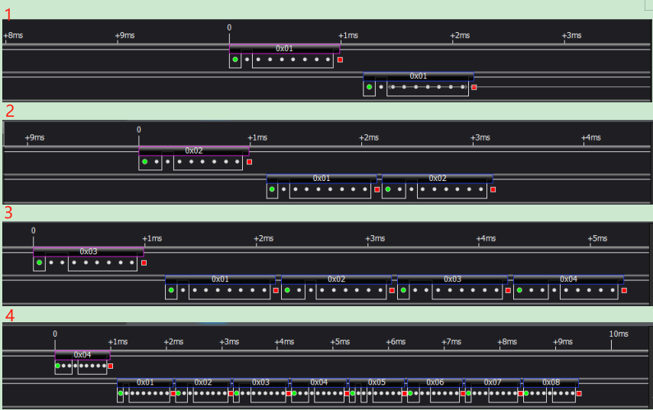
逻辑分析仪抓取波形和数据分析

Slide 5
金沙滩工作室业务介绍
金沙滩工作室：单片机嵌入式教学
青岛金思特电子有限公司：逻辑分析仪、智能仪器
青岛方寸间智能科技有限公司：五子棋、围棋智能电子棋盘

